Slide 1
多人在线FPS对战系统
课程设计可行性分析报告
项目名称：多人在线FPS对战系统
副标题：课程设计可行性分析报告
成员：
软件242 杨日华
软件242 车宏涛
软件242 张金
软件242 苗桠茗
软件242 冯志博
Notes:
开场先报项目名与课程设计性质，用一句话点明"这是一份事前可行性分析，不是成果汇报"。

Slide 2
目录
▪ 一、项目背景与选题动因
▪ 二、现行系统概况与痛点分析
▪ 三、拟建立的信息系统与总体架构
▪ 四、经济可行性分析（时间口径）
▪ 五、技术可行性分析（同步选型、确定性、预测回滚）
▪ 六、社会可行性分析（合规与环境）
▪ 七、结论、前提条件与预期成果
多人在线FPS对战系统 · 可行性分析报告
2 / 20
Notes:
强调全篇按七章推进，四、五两章是论证重心，答辩提问多半集中在此。

Slide 3
一、项目背景与选题动因
▪ 来源：高校课程设计项目，拟建多人在线FPS对战系统
▪ 团队规模：5 人，开发周期：16 周
▪ 工作量基准：每人每周 10 小时，合计 800 人时
▪ 课设要求完整论证：从问题分析到方案选型
▪ 动因：拟定"可联机"方向，攻克网络同步难点
▪ 差异化：同类课设多为系统射击，"可联机游戏"更突出
多人在线FPS对战系统 · 可行性分析报告
3 / 20
Notes:
先交代课设背景与人力周期基准，再说明为什么把选题押在联机同步这一难点上。

Slide 4
二、现状与五大痛点
▪ 痛点一：位置由客户端上报，状态不具权威性
▪ 痛点二：带宽随玩家数线性增长，扩展受限
▪ 痛点三：浮点差异致跨端结果漂移、表现撕裂
▪ 痛点四：掉线或丢包易卡住全场，体验中断
▪ 痛点五：难以满足可复现、可自动化验证的要求
多人在线FPS对战系统 · 可行性分析报告
4 / 20
Notes:
五条痛点分别对应同步权威性、带宽、一致性、容错与可验证性，为后续选型埋下伏笔。

Slide 5
三、拟建系统是什么
▪ 一句话定义：俯视角、单房 4 人、15Hz 逻辑帧的确定性帧同步对战系统
▪ 组成：Unity 客户端 + 自研 C# 服务端 + 编辑器工具链
▪ 服务对象：校内同学与评审教师
▪ 演示环境：校内实验室局域网 / 本机回环，4 人同房对战
▪ 明确不做：公网运营、账号商业化、内购与广告
▪ 明确不做：匹配排位、天梯、社交好友、大规模并发
多人在线FPS对战系统 · 可行性分析报告
5 / 20
Notes:
定义一句话讲清，范围边界要讲足，这是后文"有条件可行"的前提之一。

Slide 6
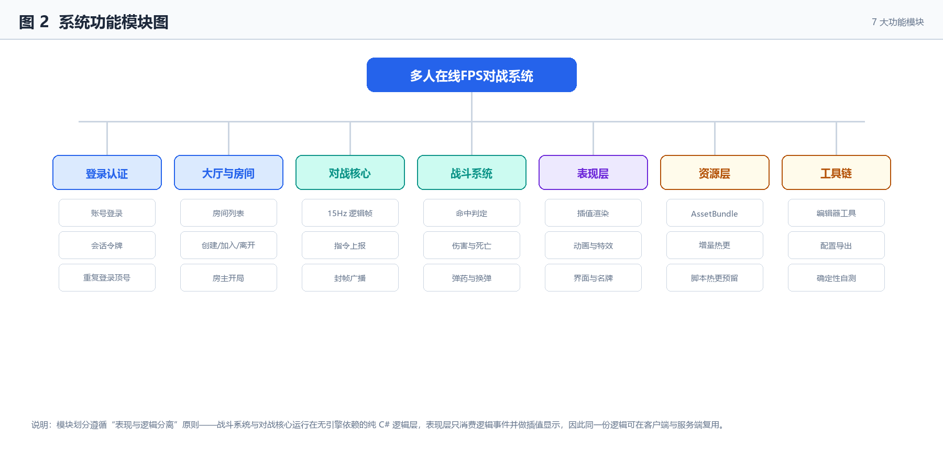
功能模块总览
▪ 登录认证：账号校验与顶号处理
▪ 大厅与房间：创建、列表、加入离开、房主开局
▪ 确定性逻辑世界：移动、转向、跳跃、碰撞、边界
▪ 战斗结算：冷却、换弹、开火、命中、伤害、死亡
▪ 帧同步中继：座位分配、封帧泵、超时补空
▪ 客户端预测与回滚：本地预测、快照回滚重演
▪ 表现层：插值渲染、动画、特效、UI 与资源热更
多人在线FPS对战系统 · 可行性分析报告
6 / 20
Notes:
七个模块逐一对应后文的里程碑，说明模块划分是可落地、可分配人时的。

Slide 7
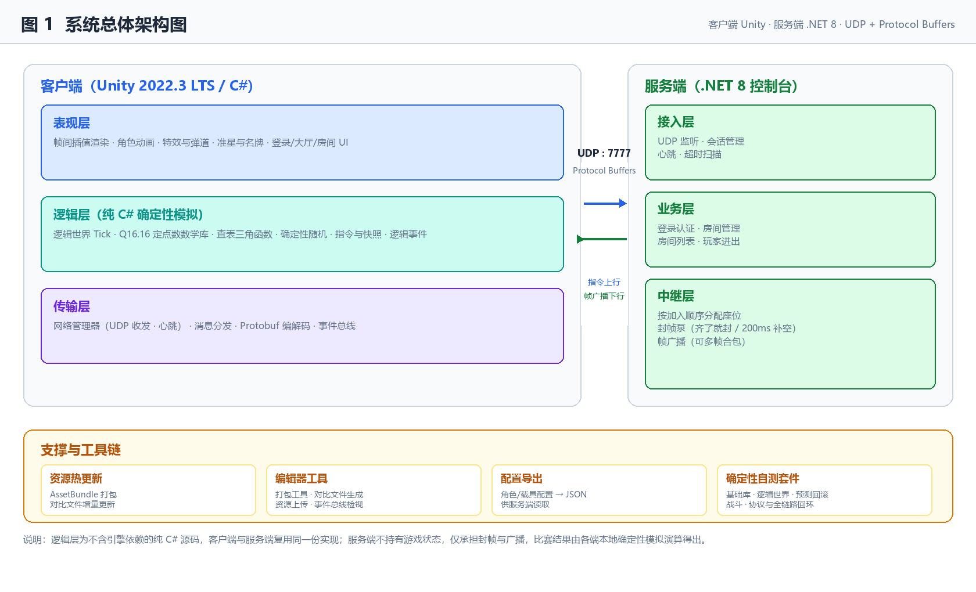
系统总体架构
▪ 客户端：Unity 2022.3 LTS + C#，逻辑层与服务端共用源码
▪ 传输：UDP，默认端口 7777
▪ 包格式：MsgID(4 字节) + Length(4 字节) + Protobuf 载荷
▪ 序列化：Google.Protobuf，协议代码由 protoc 生成
▪ 服务端：.NET 8 控制台程序，跨平台、不持有游戏状态
▪ 容量目标：单服 20 在线 / 100 房间 / 每房 4 人
多人在线FPS对战系统 · 可行性分析报告
7 / 20
Notes:
架构图分客户端、服务端、工具链三层讲；重点强调两端的确定性逻辑是同一份纯 C# 源码。

Slide 8
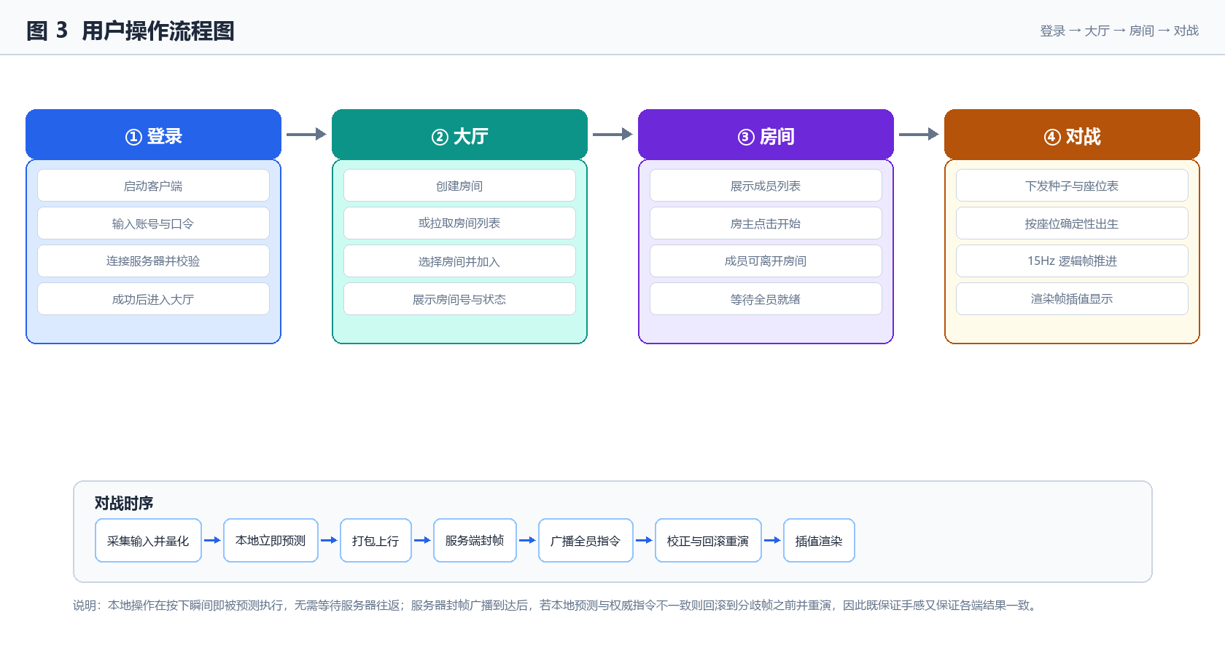
用户操作流程
▪ 流程主线：登录 → 大厅 → 房间 → 对战
▪ 登录：输入账号密码，连接服务端，校验通过进入大厅
▪ 大厅：创建房间，或拉取房间列表并加入
▪ 房间：展示成员列表，房主点击"开始游戏"
▪ 对战：下发开局种子与座位表，按座位取出生点
▪ 推进：15Hz 逻辑帧推进，渲染帧插值显示
多人在线FPS对战系统 · 可行性分析报告
8 / 20
Notes:
四步流程对应用户端四个场景，强调"三步上手、房主开局"的简洁设计。

Slide 9
四、技术选型：同步方案三选一
维度 | 状态同步 | 确定性帧同步 | 商业同步方案
确定性 | 低（浮点漂移） | 高（逐位一致） | 取决于方案
带宽 | 随玩家数线性增长 | 仅传输入，量级低 | 取决于方案
防作弊 | 弱（位置由客户端上报） | 强（只上报输入） | 取决于方案
学习成本 | 低 | 高（需攻克确定性） | 中（需熟悉 API 与配额）
开发人时 | 较低 | 高（约 800 人时） | 较低
多人在线FPS对战系统 · 可行性分析报告
9 / 20
Notes:
三方案按五个维度逐列比较，落点是选定第二代确定性帧同步，理由是知识点完整、可复用、无授权约束。

Slide 10
核心之一：15Hz 确定性帧同步
▪ 逻辑帧率 15 Hz，帧时长 66.67 ms
▪ 定点数 Q16.16，1 单位 = 1 米，精度约 1/65536 米
▪ 角度用 uint16 环绕角，三角函数查表预计算
▪ 确定性随机数：同种子必产生同序列
▪ 固定遍历顺序：玩家按 ID 升序，命中平手取小 ID
▪ 帧内固定结算顺序：移动积分→战斗→碰撞→边界钳制
多人在线FPS对战系统 · 可行性分析报告
10 / 20
Notes:
确定性的四块基石是定点数、环绕角查表、确定性随机、固定顺序；顺序即协议，不可随意调整。

Slide 11
核心之二：客户端预测与回滚
▪ 输入延迟 2 帧：本地第 N 帧指令第 N+2 帧生效，约 133 ms
▪ 客户端做本地预测，消除输入延迟手感
▪ 权威指令到达后若预测有误，回滚到分歧帧前一快照重演
▪ 回滚校正后终态与权威参照一致
▪ 预测落空仅画面轻微回跳，属低影响风险
▪ 预测超前上限 8 帧，断流时预测自然停止不空转
多人在线FPS对战系统 · 可行性分析报告
11 / 20
Notes:
预测与回滚是手感与一致性之间的折中；用"终态与权威一致"这一条回应评审对回滚正确性的疑问。

Slide 12
核心之三：服务端无状态中继
▪ 客户端只上报输入指令：量化移动轴、瞄准角、按钮位
▪ 服务端不持有游戏状态，只做封帧与广播
▪ 某帧全员指令到齐就立即封帧
▪ 200 ms 到期仍缺则补空指令封帧，不卡全场
▪ 各客户端用同一份确定性逻辑与同一批指令独立演算
▪ 玩家掉线时其座位补空指令，不阻塞其他玩家
多人在线FPS对战系统 · 可行性分析报告
12 / 20
Notes:
无状态中继是带宽与开发复杂度双低的关键；"补空指令"这一条要讲清它如何避免一人掉线拖停全场。

Slide 13
资源热更新与工具链
▪ 资源按目录打包为 AssetBundle
▪ 打包时生成资源对比文件，逐包记录"包名 字节数 MD5"
▪ 运行时下载远端对比文件与本地比对，MD5 不同才下载
▪ 服务端已移除的包在本地删除
▪ 加载优先级：持久化目录（热更结果）→ StreamingAssets
▪ 脚本热更：预留 Lua 能力，本期只做集成不做业务接入
▪ 编辑器工具：打包窗口、对比文件生成、资源上传一键化
多人在线FPS对战系统 · 可行性分析报告
13 / 20
Notes:
热更重点是"增量"，只比对与下载有差异的包；Lua 只做集成，说明范围受控而非功能缩水。

Slide 14
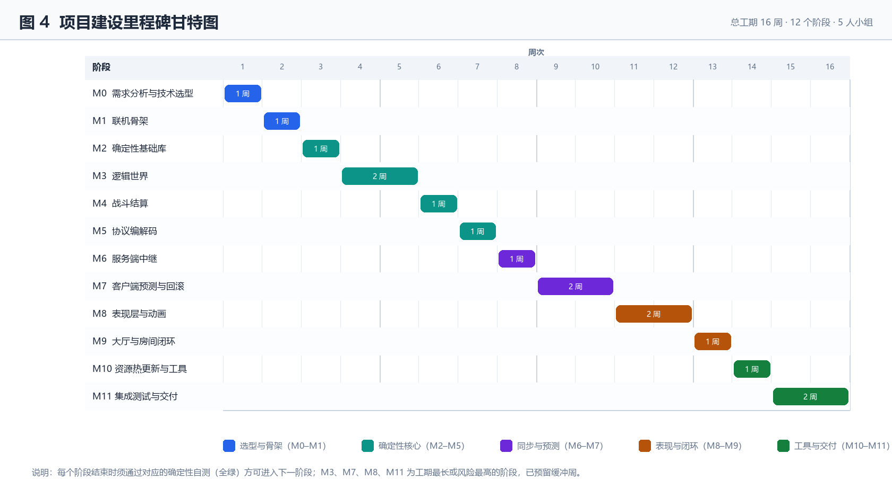
建设计划：里程碑与甘特图
▪ 周期 16 周，划分 12 个阶段（M0–M11）
▪ M0 需求分析与技术选型：第 1 周
▪ M3 逻辑世界：第 4–5 周；M7 预测与回滚：第 9–10 周
▪ M8 表现层与动画：第 11–12 周；M11 集成测试与交付：第 15–16 周
▪ 验收闸门：每阶段自测未全绿不进入下一阶段
▪ 里程碑评审 + Git 分支规范 + 任务看板协同
多人在线FPS对战系统 · 可行性分析报告
14 / 20
Notes:
甘特图按 12 个阶段横向铺开；强调闸门机制把能力风险切碎，避免后期集中爆雷。

Slide 15
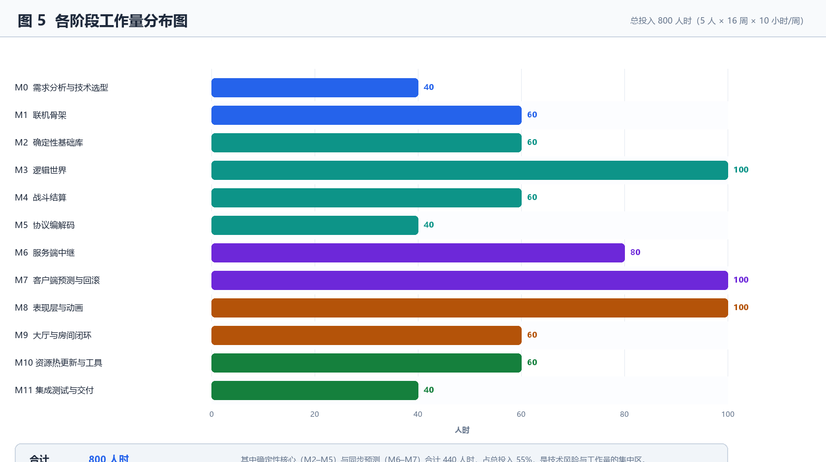
五、经济可行性：投入（时间口径）
阶段 | 内容 | 工期 | 人时
M0 | 需求分析与技术选型 | 第 1 周 | 40
M1 | 联机骨架（UDP+Protobuf+心跳+登录） | 第 2 周 | 60
M2 | 确定性基础库（定点数/环绕角/随机） | 第 3 周 | 60
M3 | 逻辑世界（移动/转向/跳跃/碰撞/边界） | 第 4–5 周 | 100
M4–M11 | 战斗、协议、中继、回滚、表现、闭环、热更、交付 | 第 6–16 周 | 480
多人在线FPS对战系统 · 可行性分析报告
15 / 20
Notes:
先声明方法论——课设无资金投入与商业收入，成本统一用人时度量；总投入 800 人时按 5 人 ×16 周 ×10 小时计，若每周工时调整则各阶段同比例折算。

Slide 16
五、经济可行性：效益与产出
▪ 直接经济收益为 0，故改用时间与能力口径
▪ 方案对比：自研投入人时最多，但知识点覆盖最完整
▪ 自研成果可复用，无授权与费用约束
▪ 可复用资产：确定性帧同步框架、联机骨架、热更与自测工具链
▪ 时间收益：预计节省后续同类开发重复投入 200 人时以上
▪ 能力收益：网络同步、确定性模拟、工具链、工程规范
▪ 成果收益：成绩与学分、作品集素材、学科竞赛与展示机会
多人在线FPS对战系统 · 可行性分析报告
16 / 20
Notes:
效益分时间、能力、成果三层讲，回扣"投入 800 人时、预计回收 200 人时以上"。

Slide 17
六、技术可行性论证
▪ 成熟度：Unity、C#、.NET、Protobuf、Git 资料完备
▪ 成熟度：确定性帧同步在 RTS 与 MOBA 类广泛采用，有公开实现
▪ 团队：已具备 C# 与 Unity 经验、基础游戏逻辑能力
▪ 缺口：UDP 网络编程、确定性模拟与定点数、多线程服务端
▪ 性能估算：4 人规模下单逻辑帧运算量极小，CPU 占用可忽略
▪ 性能估算：上行每秒数百字节至 1 KB 以内，远低于局域网承载
▪ 测试：5 套自测套件约 50 条断言，编辑器菜单一键运行
多人在线FPS对战系统 · 可行性分析报告
17 / 20
Notes:
四点论证顺序为成熟度、团队、性能、测试；逐帧状态哈希比对是测试可行性的核心判据，性能数据为估算而非实测。

Slide 18
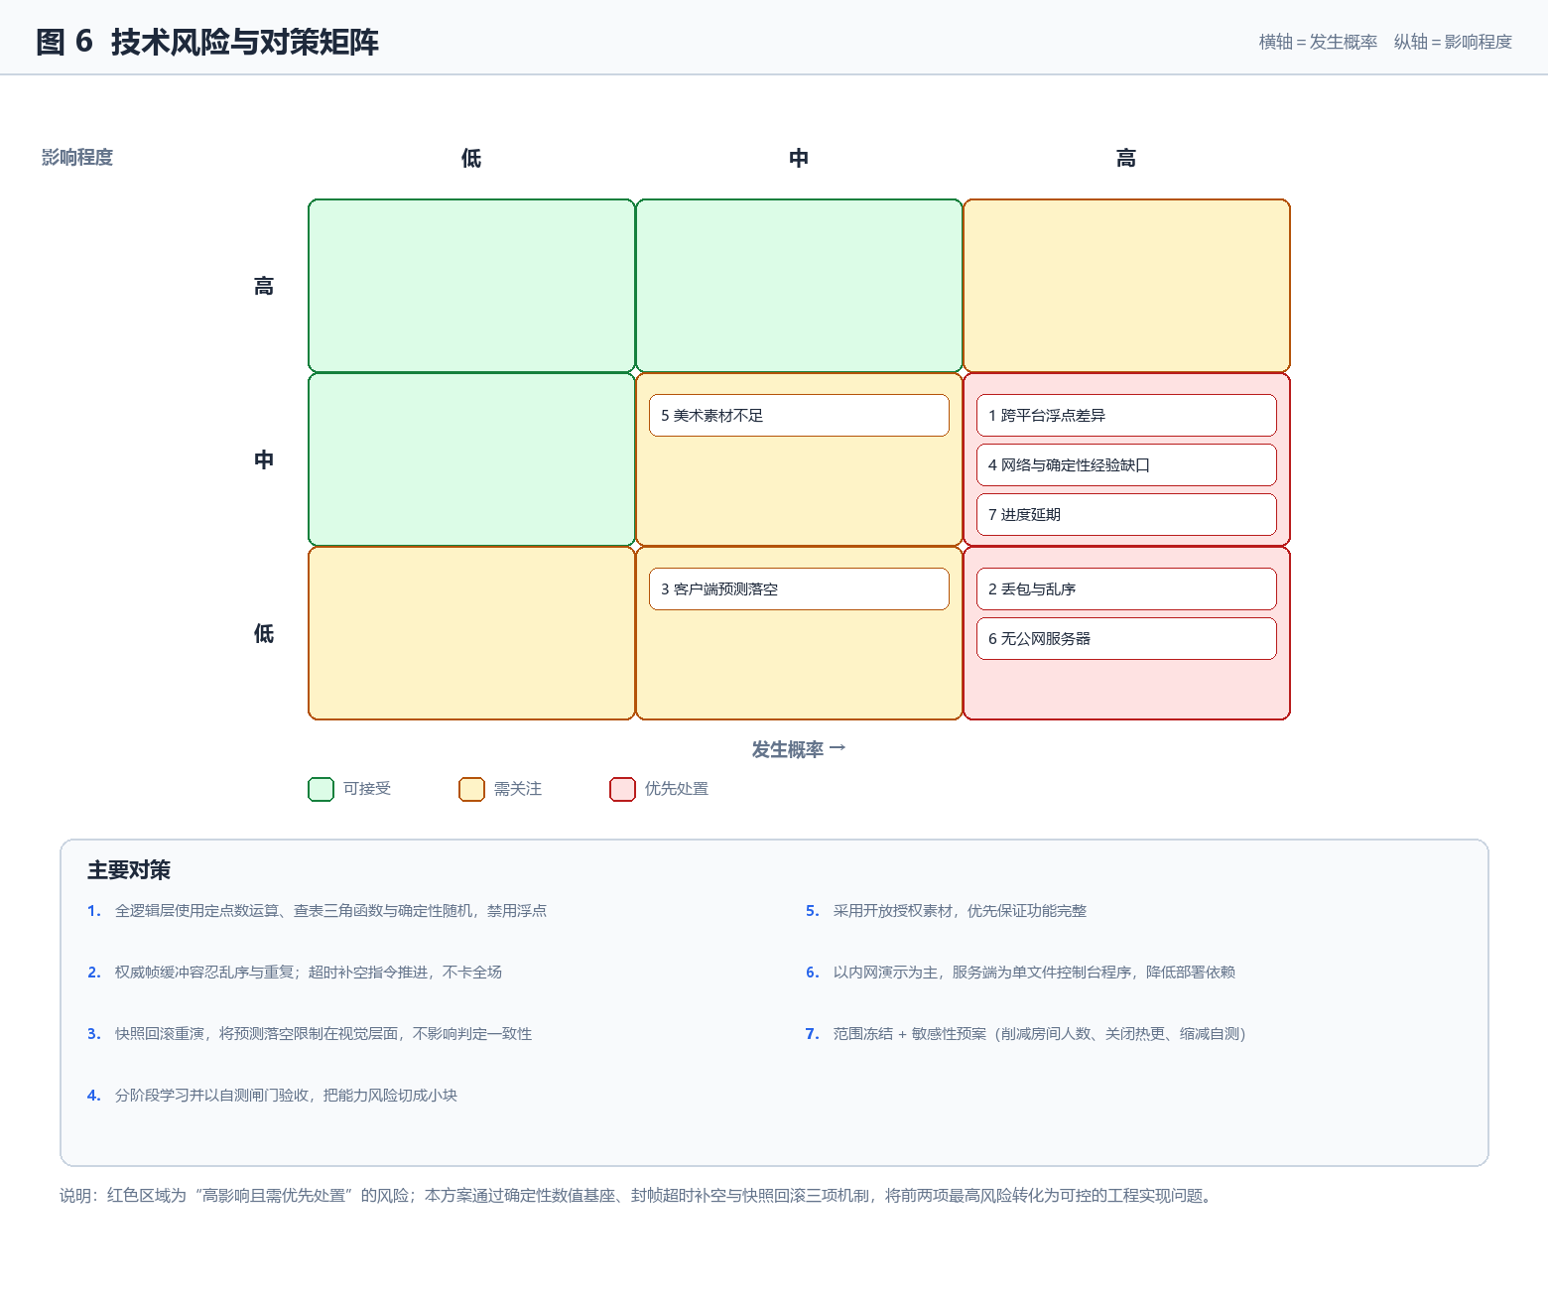
风险清单与对策
风险 | 影响 | 对策
跨平台浮点差异导致不同步 | 严重 | 全逻辑层定点数 + 查表三角函数 + 确定性随机
团队缺乏网络与确定性经验 | 高 | 分阶段学习 + 每阶段自测闸门 + 里程碑评审
进度延期 | 高 | 范围冻结 + 敏感性预案（削人数/关热更/减套件）
UDP 丢包与乱序 | 中 | 权威帧缓冲支持乱序与重复 + 超时补空 + 预测遮盖
无公网服务器 / 美术素材不足 | 中 | 内网回环演示 + 开放授权素材优先保功能完整
多人在线FPS对战系统 · 可行性分析报告
18 / 20
Notes:
风险矩阵按影响与可能性定位；回答提问时优先讲"高影响"两条的闸门与预案。

Slide 19
七、社会可行性与结论
维度 | 结论 | 主要依据
技术可行性 | 可行 | 方案成熟有公开资料；分阶段自测闸门；4 人规模余量充足
经济可行性（时间口径） | 可行 | 总投入 800 人时，无资金支出；预计节省后续 200 人时以上
社会可行性 | 可行 | 许可合规、内容合规、校园环境支撑、无政策障碍
操作可行性 | 可行 | 上手与部署门槛低，运维简单，协作流程清晰
总体结论 | 有条件可行，建议立项 | 需满足下列前提条件
▪ 合规要点：仅用临时测试账号，口令以哈希方式存储
▪ 合规要点：素材只用 CC0 等可免费商用来源，逐项登记来源与许可
▪ 合规要点：无血腥暴力渲染、无赌博与内购，仅校园内演示不公开发行
▪ 前提条件：范围冻结单房 4 人；自测未全绿不进入下一阶段
▪ 前提条件：素材来源合法齐备；演示环境需提前验证
▪ 降级预案：任一假设不成立按敏感性预案降级，核心联机闭环仍可交付
多人在线FPS对战系统 · 可行性分析报告
19 / 20
Notes:
这是全篇结论页，先给四维结论表再给前提条件；"有条件"建立在范围受控、闸门有效、人力周期按计划三项假设上。

Slide 20
预期成果 / 致谢 / Q&A
▪ 交付物：可联机对战的可执行程序（客户端 + 服务端）
▪ 交付物：源代码、技术文档、测试报告、汇报材料
▪ 文档附录：协议消息一览表、里程碑甘特图、工作量明细
▪ 文档附录：确定性自测用例清单、术语表
▪ 致谢：感谢指导教师与评审教师的指导与评议
▪ 致谢：感谢开放授权素材与开源社区的公开资料
多人在线FPS对战系统 · 可行性分析报告
20 / 20
Notes:
收尾用交付物清单体现工作量，致谢后留出提问时间，页脚保留占位行以便填写汇报人信息。

